Slide 1


Аттестация в 2025-2026 учебном году: - руководителей и кандидатов на должности руководителей; - педагогических работников на соответствие квалификационной категории.
Совещание руководителей образовательных
учреждений города Усть-Илимска
Докладчик:
Ахова Елена Владимировна,
заведующий сектором мониторинга и оценка качества образования МКУ «ЦРО»
16.10.2025г.

Slide 2
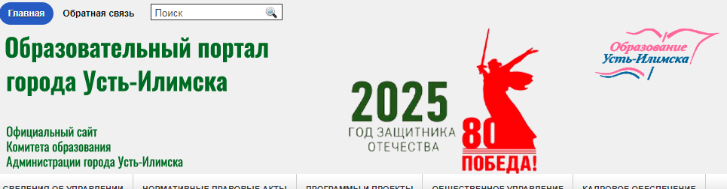
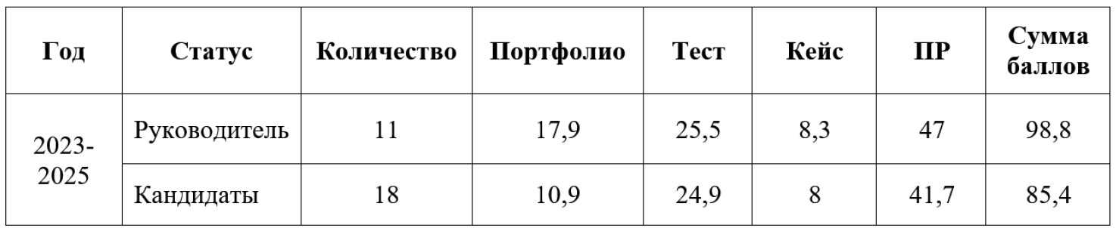
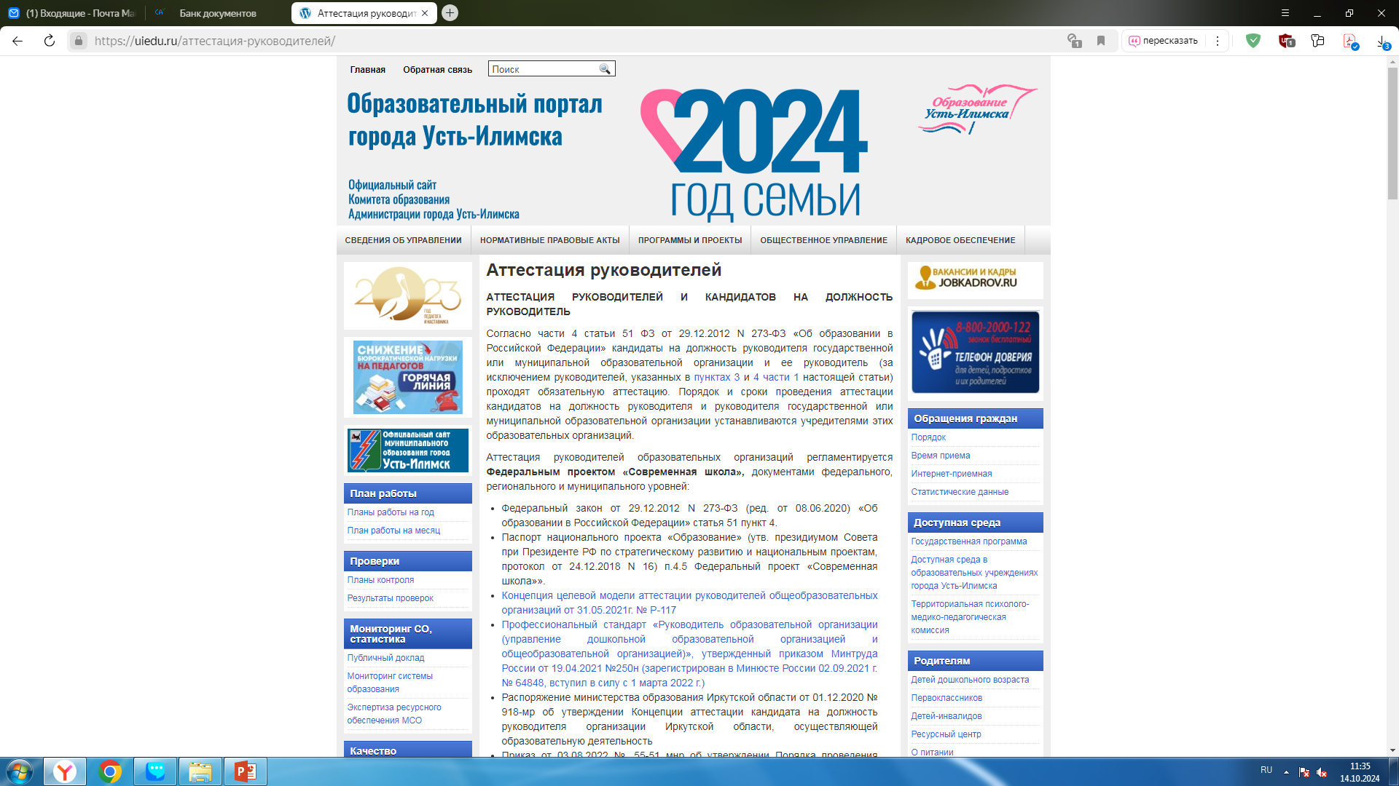
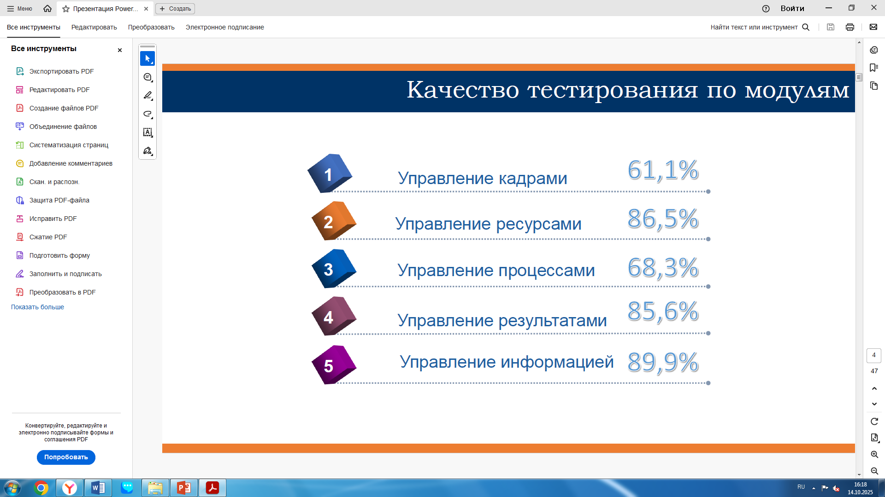

Руководитель МАОУ «СОШ № 12» им. Семенова В.Н.
АТТЕСТАЦИЯ РУКОВОДИТЕЛЕЙ И КАНДИДАТОВ
Октябрь
Соколова Е.В. кандидат
Ноябрь-декабрь
РУКОВОДИТЕЛИ
Морозова Л.Н. ДОУ № 1
Кулик Т.В. ДОУ № 5
Волгина Т.В. ДОУ № 18

Slide 3
АТТЕСТАЦИЯ РУКОВОДИТЕЛЕЙ
Февраль - март
Живетьева Л.А.
Апрель - май
Ноябрь - декабрь
Крепак С.А.
Осинина Г.Н.
2
0
2
6

Slide 4
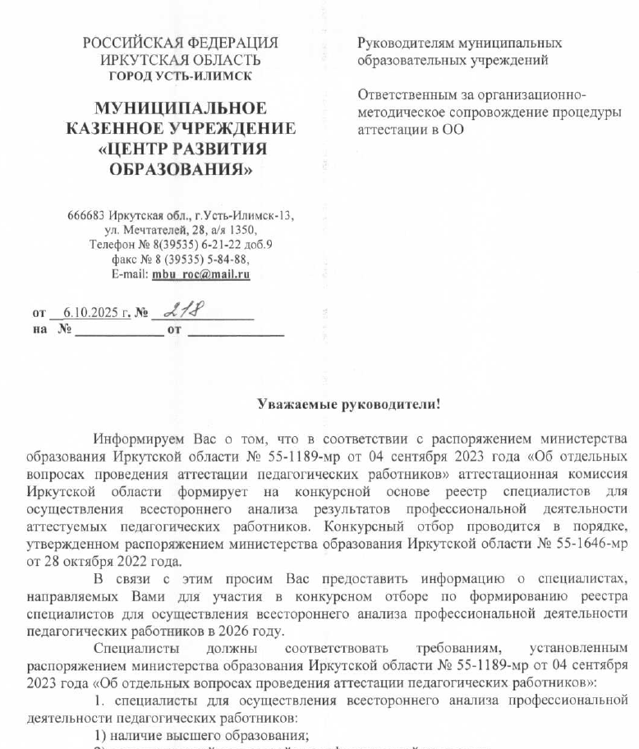
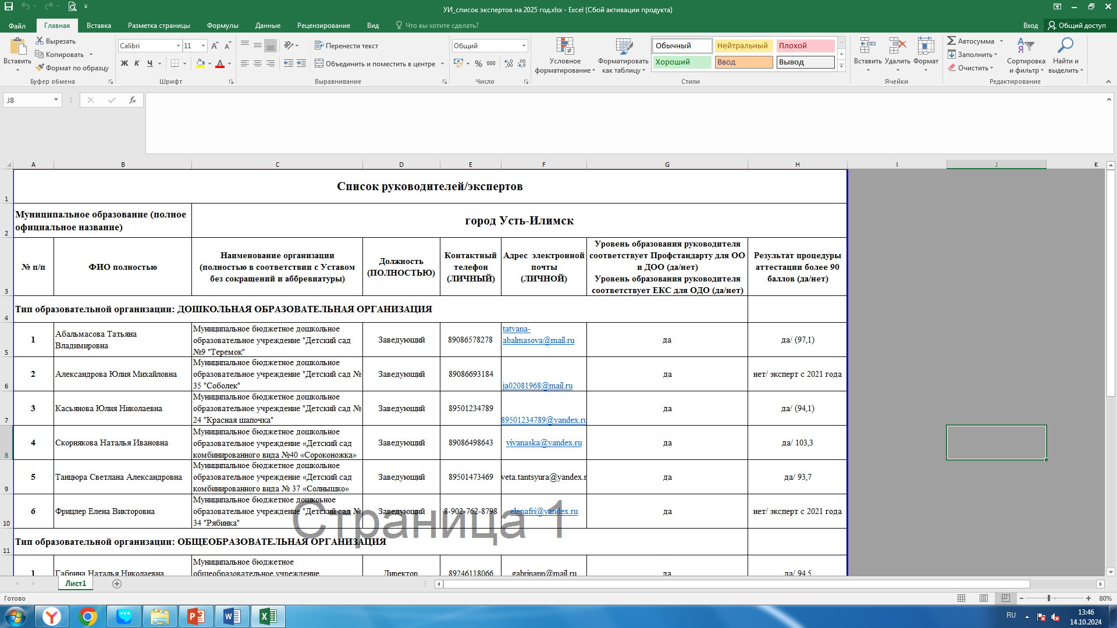
Э К С П Е Р Т Ы
на 2026 год
на 2025-2026 годы
РУКОВОДИТЕЛИ
5 МОУ + 5 ДОУ
ПЕДАГОГИЧЕСКИЕ РАБОТНИКИ
Шок
Школа
Неопределенность
Осознание
Образовательных
Результат
Результатов

Slide 5
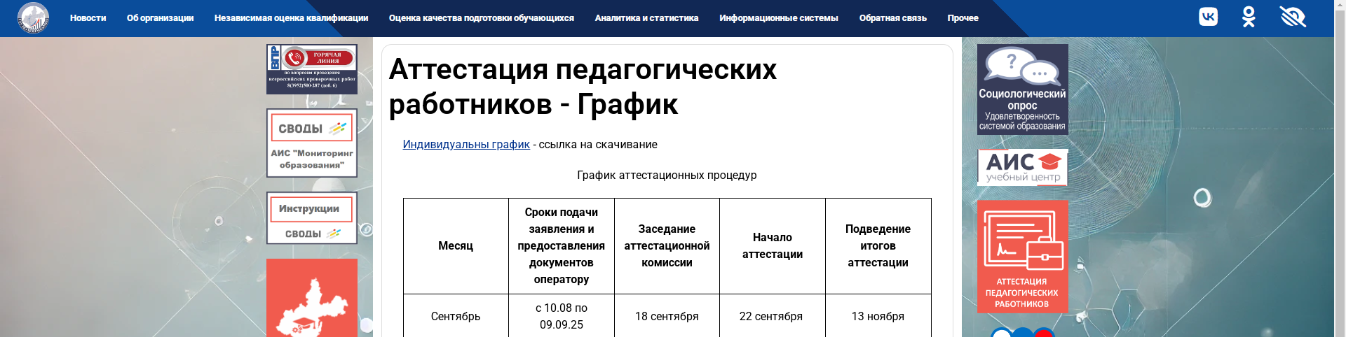
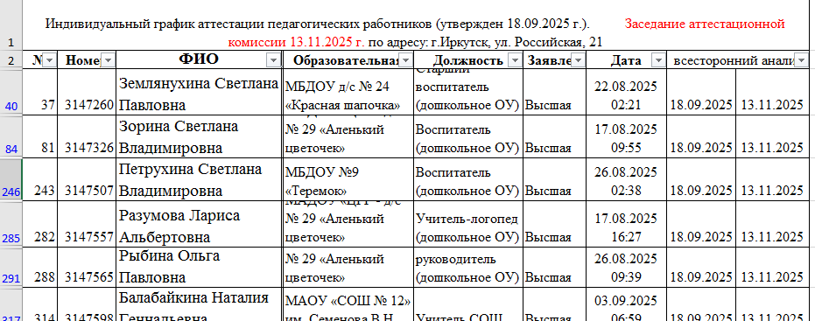
Аттестация педагогических работников

Slide 6
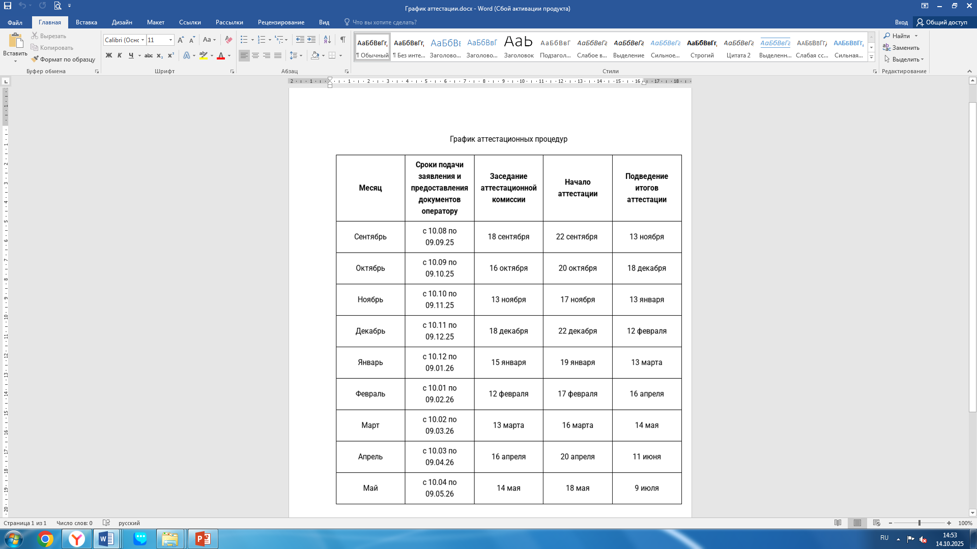
Аттестация педагогических работников
ОТЗЫВЫ |  | 3 | 9
ДОУ | месяц подачи заявления | 1 | В
40 | сентябрь |  | 1.
40 | сентябрь |  | 1
40 | ноябрь |  | 1
12 | декабрь |  | 1
38 | декабрь | 1
сш17 | декабрь | 1
9 | январь |  | 1
34 | март |  | 1
сш 17 | март | 1
25 | апрель |  | 1
29 | апрель |  | 1
34 | апрель |  | 1
 | 1 | В |  | Всего
ДОУ | 68 | 77 |  | 145

Slide 7
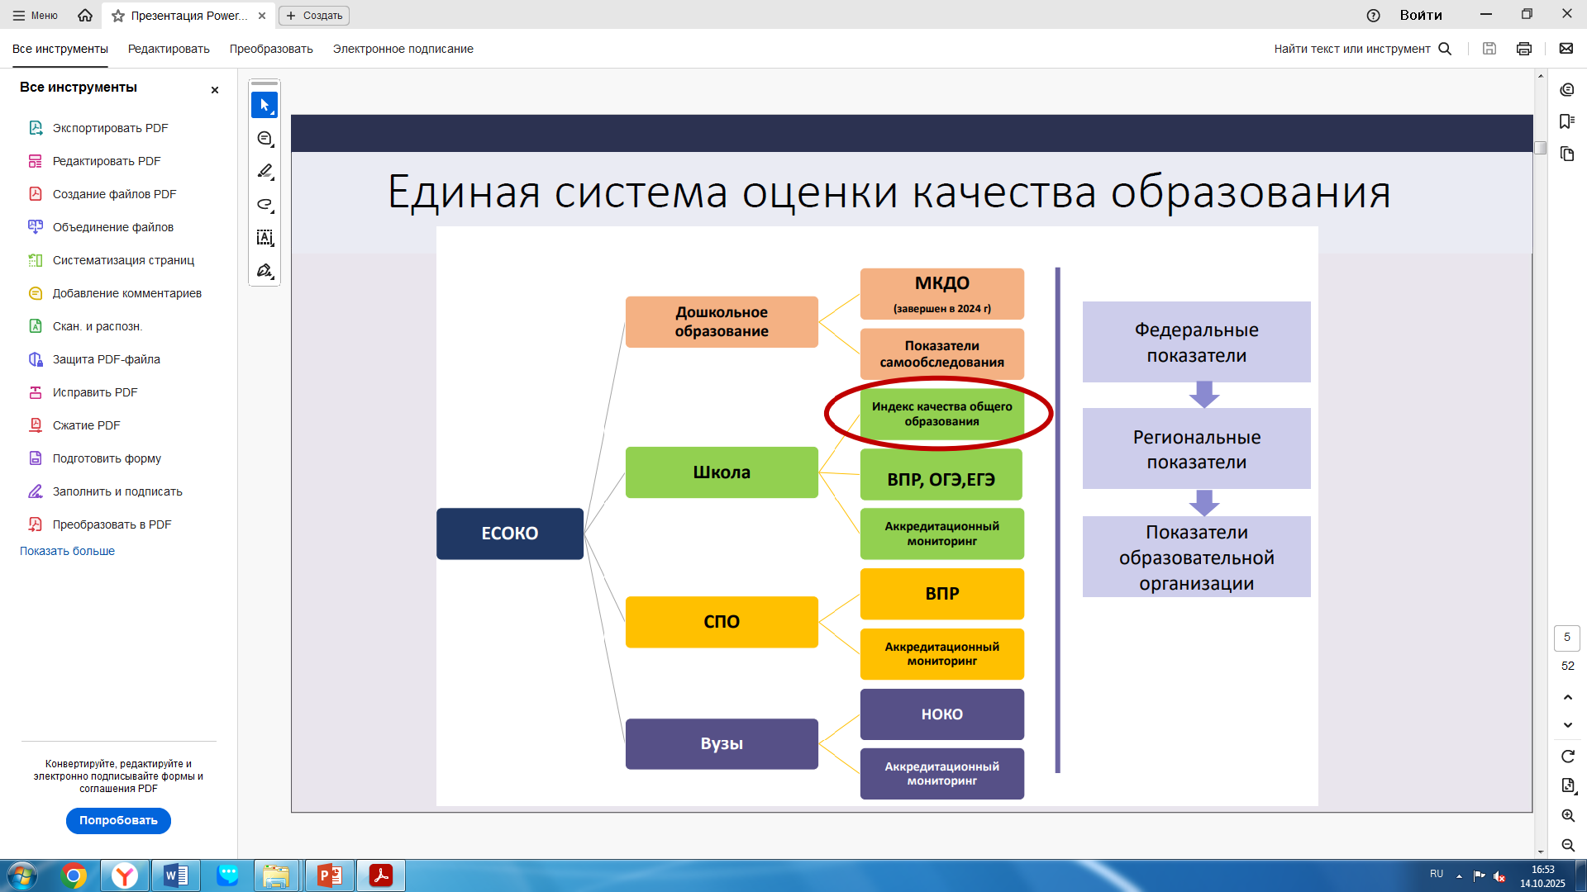
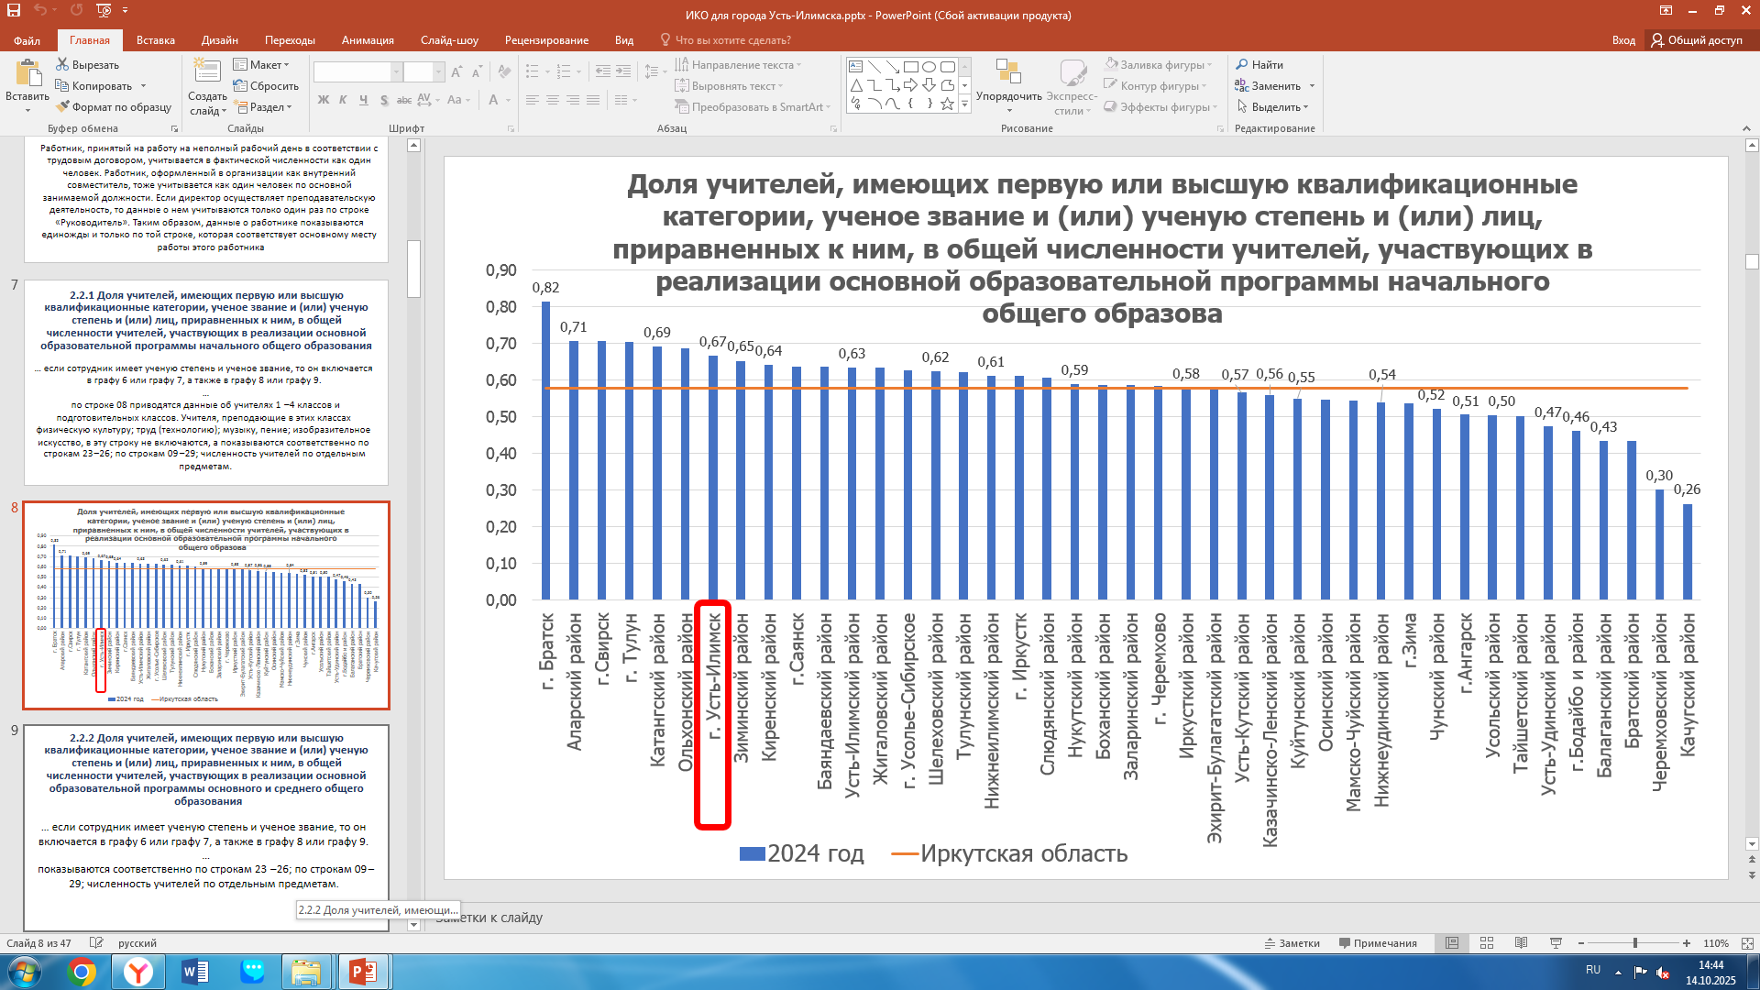

Slide 8
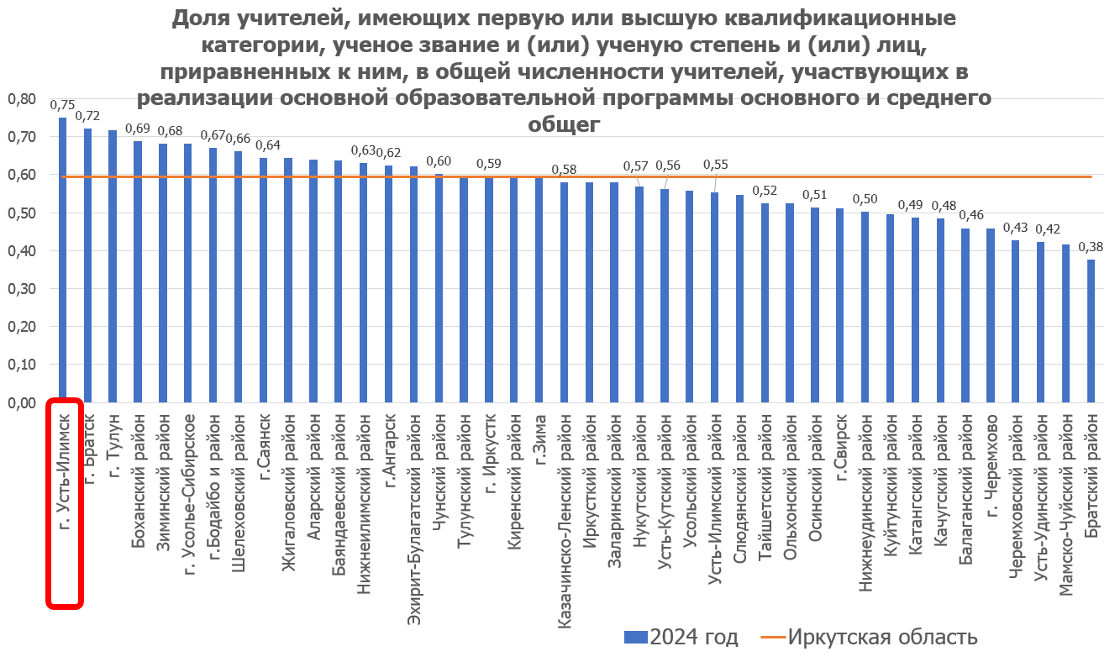

Slide 9
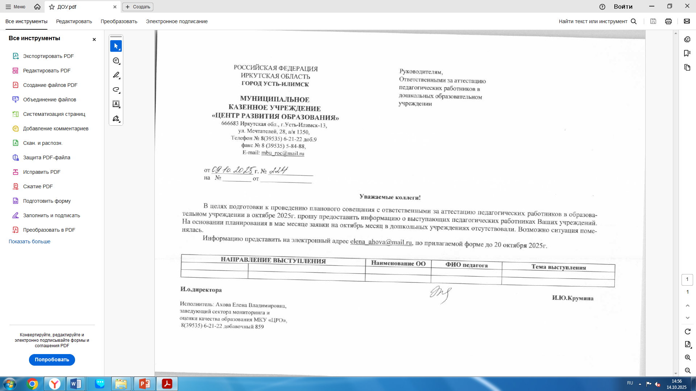
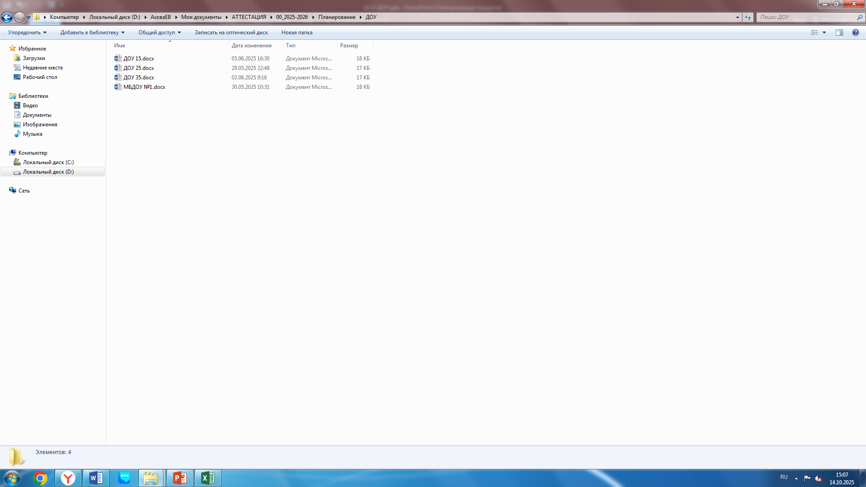
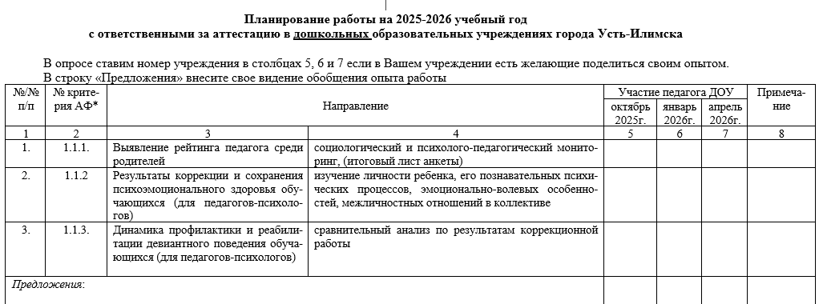
ПЛАНОВАЯ РАБОТА
28.10.2025
13.00 - ДОУ
15.30 - МОУ
Шок
Школа
Неопределенность
Осознание
Образовательных
Результатов

Slide 10
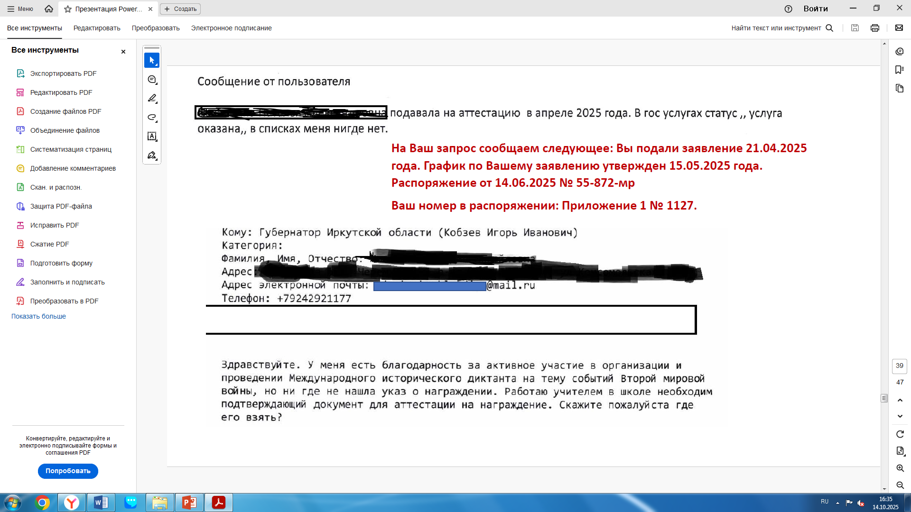
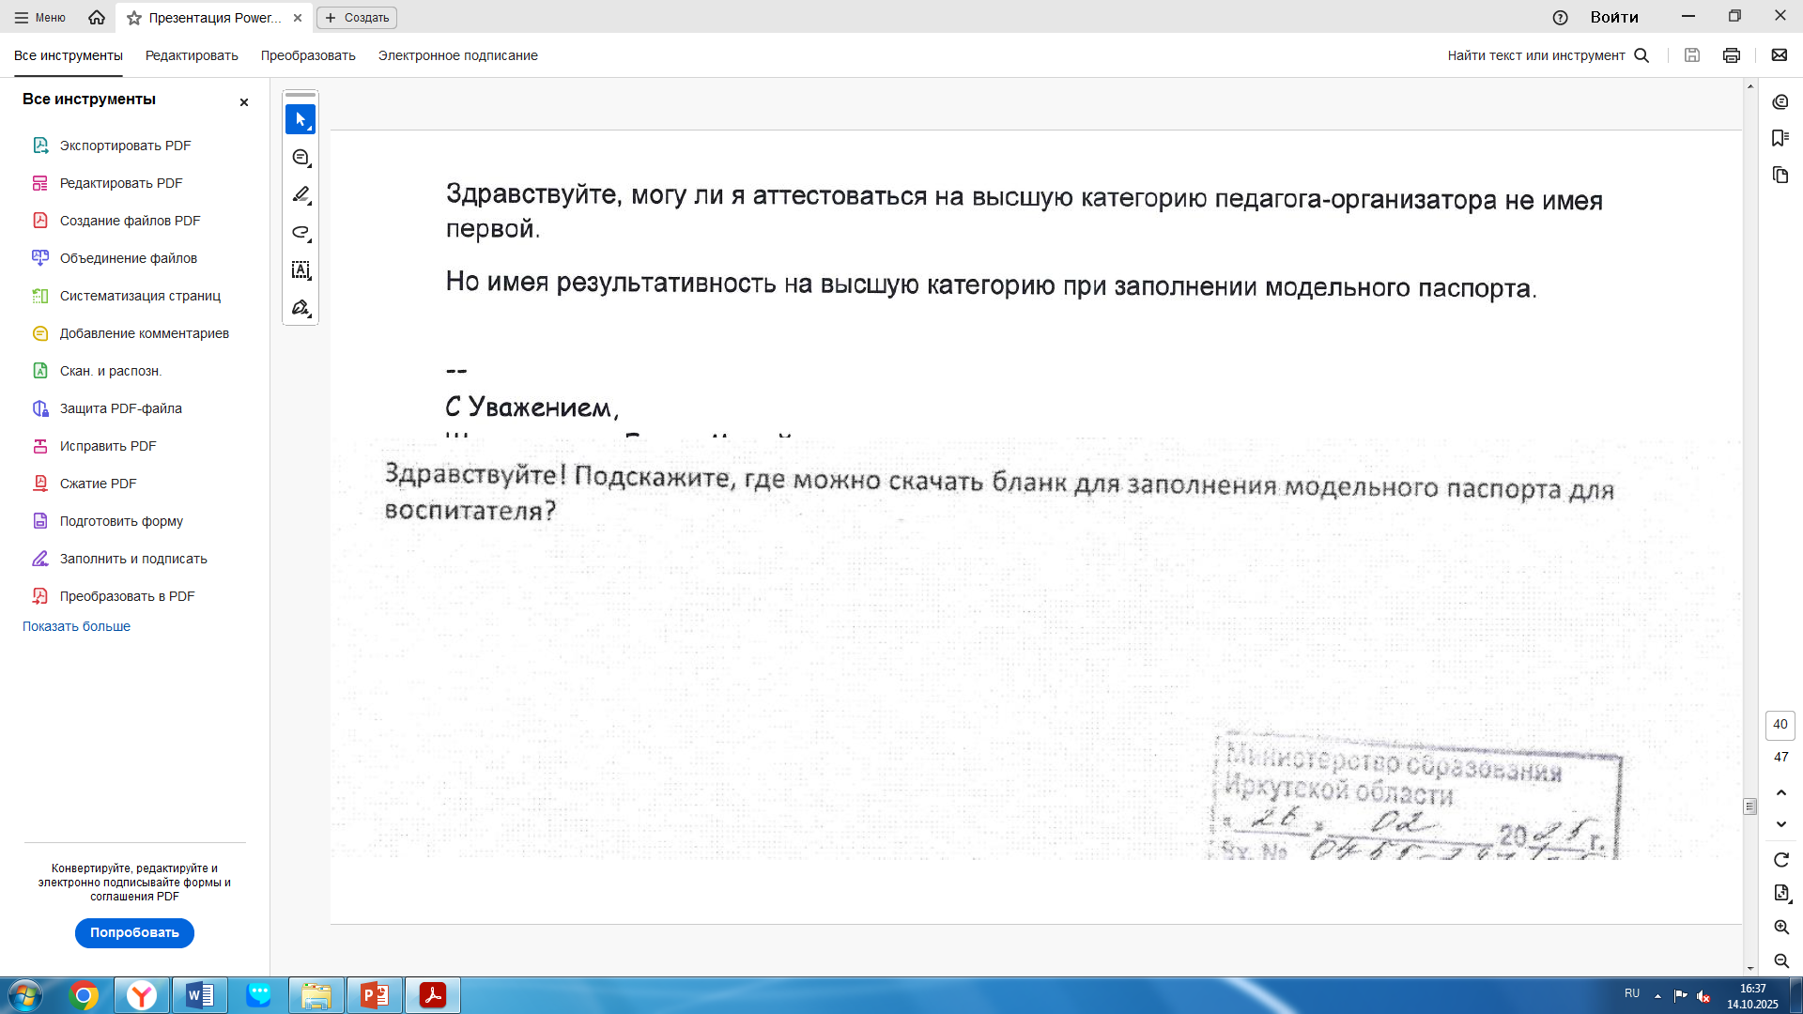
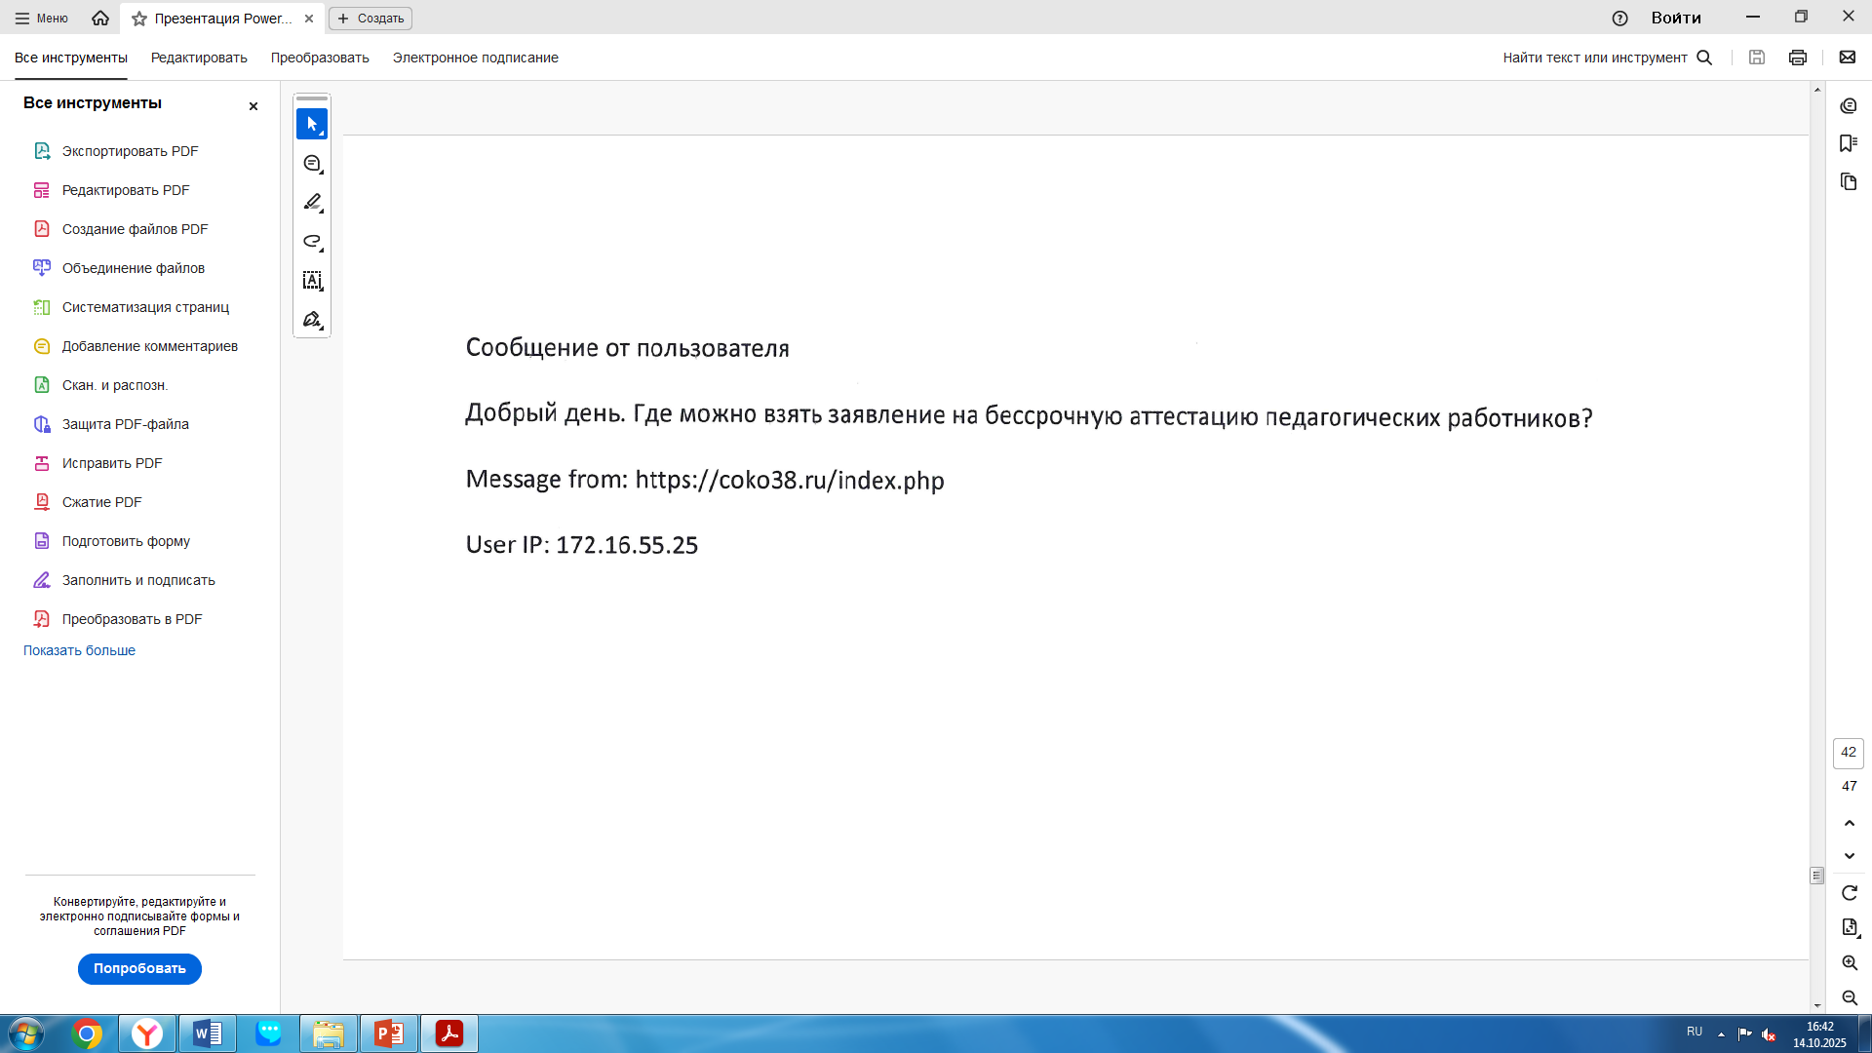

Slide 11



